Slide 1

Môn: TIẾNG VIỆT LỚP 1
Bài 43: au âu êu (Tiết 1)
GV: Nguyễn Diệu Hương
Lớp: 1A5
Trường: Tiểu học Hưng Đạo

Slide 2

Khởi động

Slide 3






CÁ CON HỌC CHỮ

Slide 4






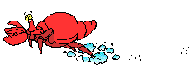
ao bèo

Slide 5

ngôi sao

Slide 6

cái kẹo

Slide 7
quả táo

Slide 8


Slide 9
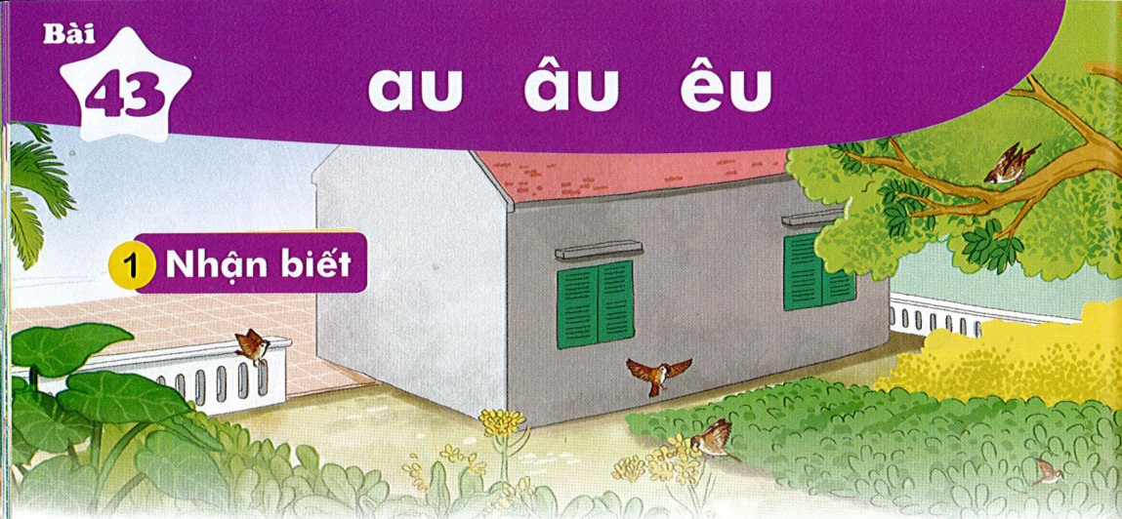

Bài
au âu êu
43
Đàn sẻ nâu kêu ríu rít ở sau nhà.
âu
êu
au
Notes:
Thầy cô chiếu slide đã rồi mới chỉnh các vần nhé! Nhìn nó lệch vậy nhưng chiếu lên mới biết nó lệch hay k nhé

Slide 10

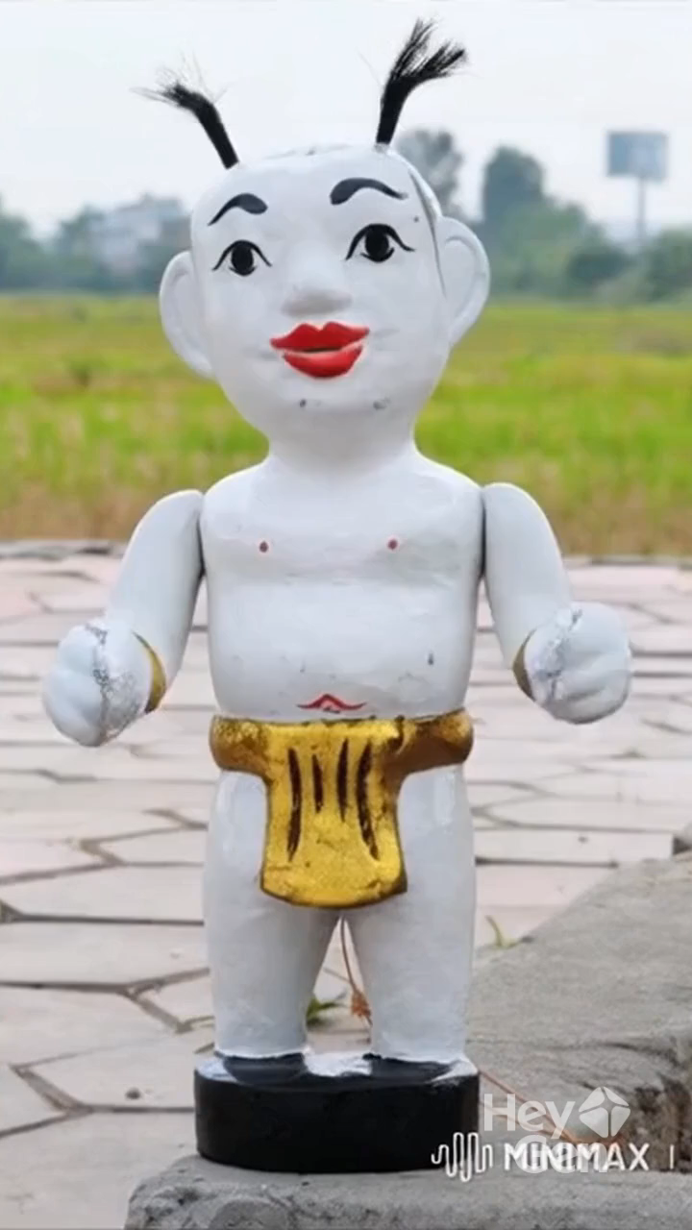

Slide 11
Đọc
2
au
âu
êu
s
au
sau

Slide 12
au
au
âu
âu
êu
êu
tàu
cau
bậu
gấu
khều
rêu

Slide 13

au
âu
êu
s
au
sau

Slide 14
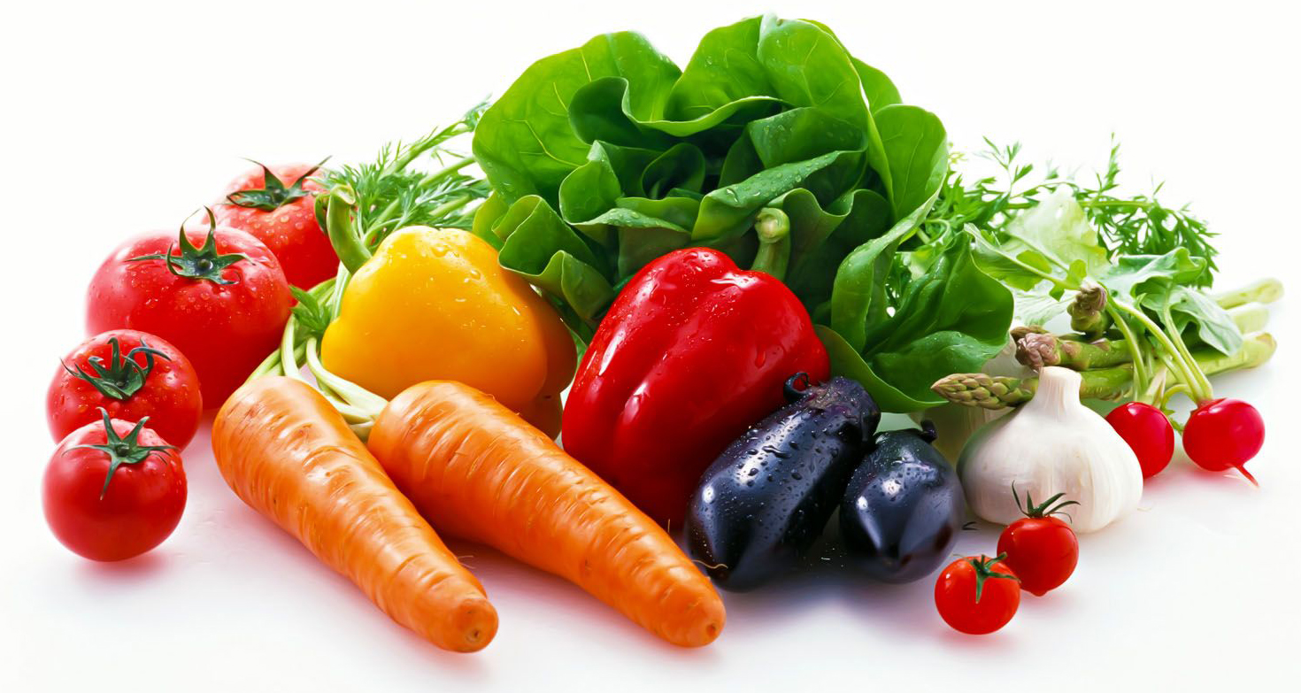
rau củ
au

Slide 15
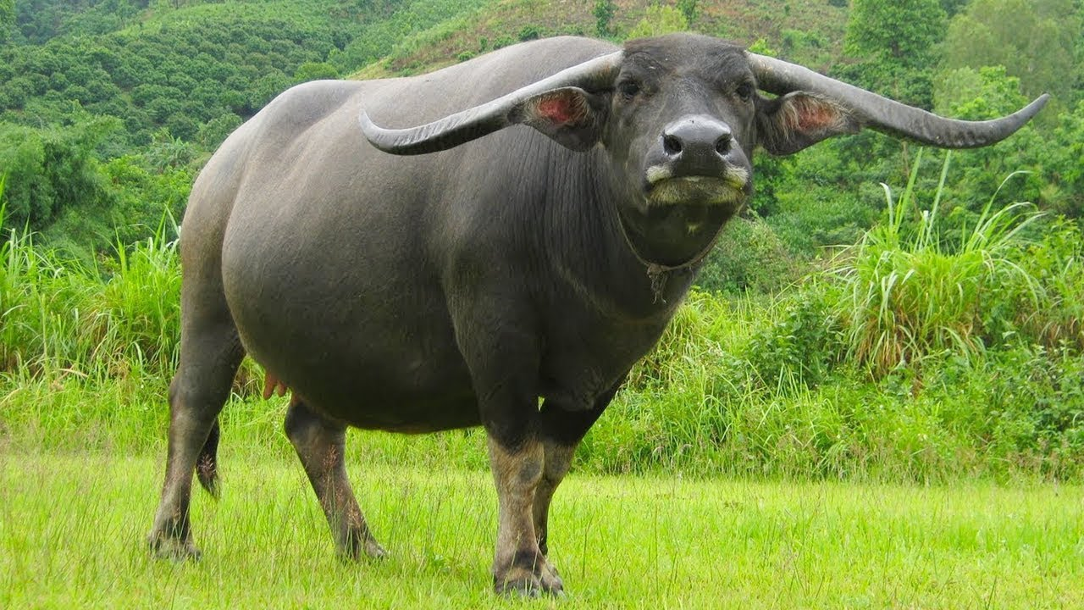
con trâu
âu

Slide 16
chú tễu
êu

Slide 17


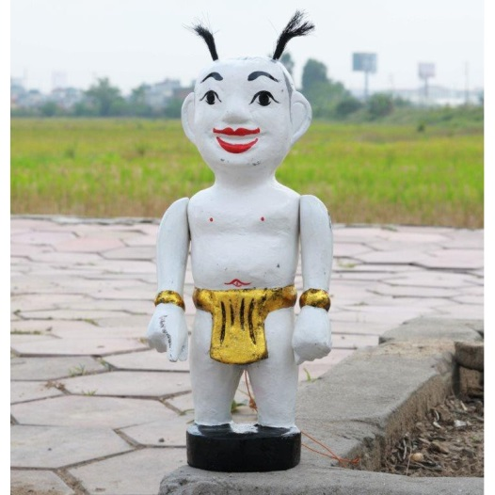
rau củ
con trâu
chú tễu

Slide 18
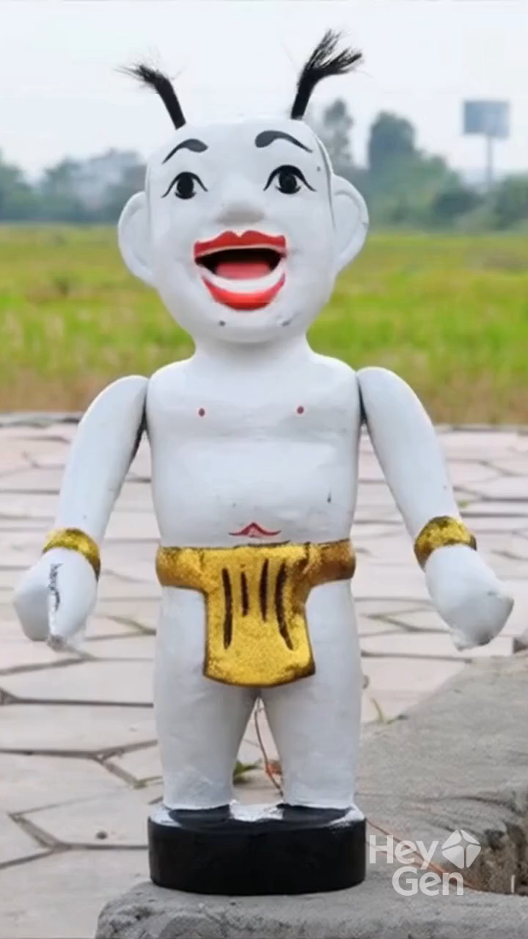

Slide 19

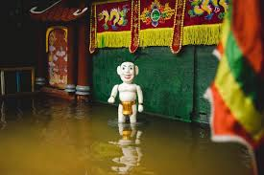

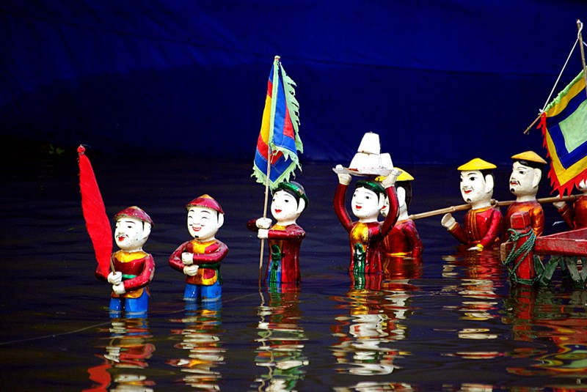

Slide 20
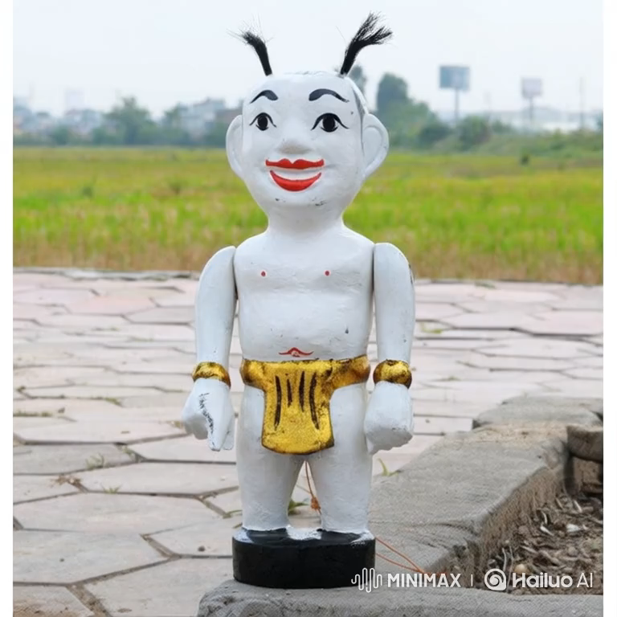

Slide 21
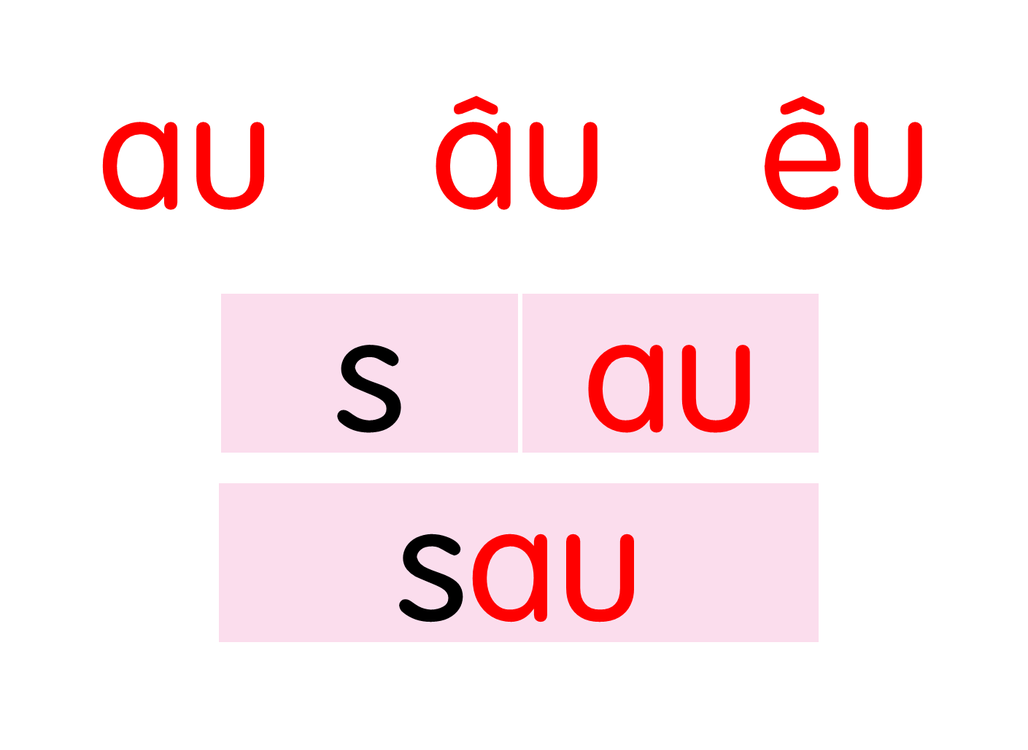
rau củ
con trâu
chú tễu

Slide 22


Slide 23



RÙA CON TỐT BỤNG

Slide 24




Slide 25


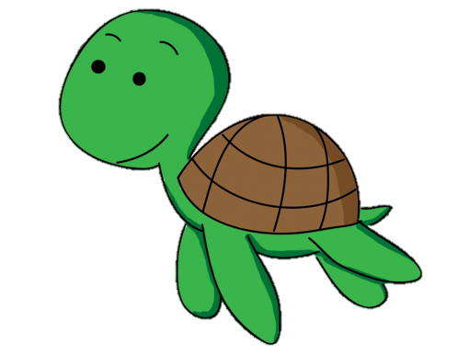

âu
au
con tr…
âu
Notes:
Trả lời xong bấm vào thùng gỗ

Slide 26

ễu
au
ễu
chú t…
Notes:
Trả lời xong bấm vào thùng gỗ

Slide 27

au
âu
au
Cây c…

Slide 28

au
êu
au
r… củ

Slide 29
ấu
êu
Dưa h….
ấu

Slide 30


